Slide 1
Najduži put u grafu
Šime Batović, Andrija Mandić, Stjepan Požgaj

Slide 2
Opis problema
U ovom projektu promatramo neusmjerene netežinske grafove i tražimo put najveće moguće duljine. Problem najdužeg puta u općenitom grafu pripada klasi NP-teških problema.
Fokusiramo se na 3 vrste grafova: stabla, grafove koji imaju Hamiltonov put te generičke povezane grafove s proizvoljnim rasporedom bridova.
Promatrali smo grafove različitih veličina; od malih s tek 10 vrhova do onih s 10000 vrhova i 50000 bridova.

Slide 3
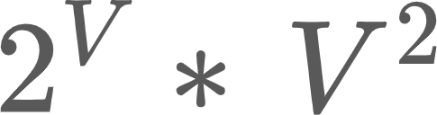
Modeliranje rješenja
Jednostavnim egzaktnim algoritmom temeljenim na dinamičkom programiranju postižemo točno rješenje, no složenost mu je eksponencijalna - O( ), za graf s V čvorova, što je neprihvatljivo već za grafove s 30-ak čvorova.
Problem smo rješavali genetskim algoritmima. Radi specifičnosti problema, generiranje početne populacije igra veliku ulogu te bitno utječe na kvalitetu rješenja. Također, populacije brzo konvergiraju te je bitan dobar odabir funkcija križanja i mutacije.

Slide 4
Modeliranje rješenja
Reprezentacija grafa: popis susjedstva, za svaki vrh pamtimo popis s njim povezanih vrhova.
Reprezentacija rješenja: vektor cijelih brojeva koji određuje traženi put.
Fitness vrijednost jedinke - duljina puta. Budući da radimo s netežinskim grafovima, tj. pretpostavljamo da su svi bridovi težine 1, taj broj je jednak broju vrhova na putu.
Klasa Individual predstavlja jedno rješenje problema - put, te implementira križanje s drugom jedinkom i mutaciju nad odgovarajućim putom.
Klasa Population sadrži trenutnu populaciju jedinki. Implementira kontrolu toka pri stvaranju nove populacije - odrađuje selekciju, poziva mutaciju i križanja nad određenim jedinkama. Nakon što stvori novi skup jedinki, pohranjuje ih te nam služi kao polazna točka u novoj iteraciji.
Veličina populacije iznosi 30 jedinki. Broj generacija postavljen je na 50. U novu generaciju prelazi 10% najboljih jedinki iz prethodne generacije.

Slide 5
Generiranje početne populacije
Metoda1: Krećemo od proizvoljnog vrha A, te generiramo put tako da prelazimo na jedan od njemu susjednih vrhova. To ponavljamo dok ne dođemo do vrha iz kojeg ne možemo više posjetiti niti jedan neposjećeni vrh. Odabir sljedećeg vrha kojeg ćemo dodati u put biramo na slučajan način iz skupa neposjećenih susjednih vrhova, proporcionalno njihovim stupnjevima. Konkretno, ako vrh ima samo dva susjeda, čiji su stupnjevi redom 3 i 1, vjerojatnost prelaska na prvog je 75%, a na drugog 25%.
Od početnog vrha A opisanim smo načinom završili u vrhu B. Ako je stupanj vrha A bio barem 2, ideja je provesti isti algoritam u “drugom smjeru”, pazeći da je posjetimo vrhove s pronađenog puta A-B. Na taj način dobivamo put A-C te je krajnji rezultat put C-A-B.

Slide 6
Generiranje početne populacije
Metoda2: Nasumično odabiremo početni čvor A iz kojeg ćemo pokrenuti DFS-obilazak grafa. U DFS-u nasumičnim poretkom posjećujemo još ne posjećene susjede. Kad na taj način obiđemo sve čvorove grafa možemo rekonstruirati tzv. DFS-stablo u kojem ostaju samo bridovi preko kojih se algoritam širio. U tom stablu možemo egzaktno odrediti najdulji put na način da pronađemo najudaljeniji čvor od čvora A, nazovimo ga B, te nakon toga najudaljeniji čvor od čvora B, nazovimo ga C. Najdulji put u ovom razapinjućem stablu je upravo put A-C.
Za generiranje početne populacije kod genetskog algoritma koristili smo Metodu1 i Metodu2. Time smo dobili skupo potencijalnih jedinki, te smo uzimanjem najboljih POPULATION_SIZE jedinki dobili početnu populaciju.

Slide 7
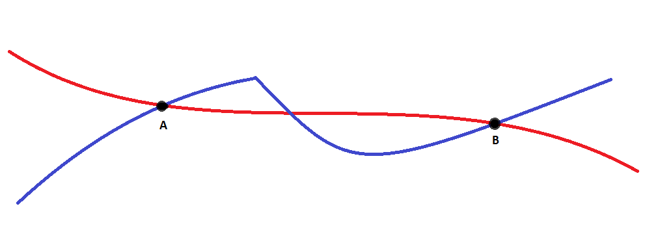
Križanje
Križanje vršimo tako da 24 puta (80% veličine populacije) slučajno biramo dva različita puta iz 70% najboljih puteva u populaciji.
Križanje smo implementirali tako da tražimo prvu i zadnju točku u kojoj se sijeku putovi te spajamo segmente putova prije, između i nakon tih točki. Za demonstraciju pogledajmo gornju sliku. Te točke bi bile A i B. u prvom slučaju startamo od crvenog puta i dobivamo 3 nova puta:
--A--B--, --A--B--, --A--B-- (boja označava koji put na tom segmentu uzimamo).
Nakon toga isto tako startamo od drugog puta i dobivamo:
--A--B--, --A--B--, --A--B--
Još ubacujemo i samo roditelje kao produkt križanja. Ovakvim spajanjem može se dogoditi da dobiveno dijete nije put pa pri stvaranju svakog novog puta provjeravamo ima li duplih vrhova i, ako ima, odbacujemo to dijete. Ako se putevi ne križaju nema nove djece (osim roditelja). Pokušavali smo i razne kompliciranije metode, no budući da radimo s grafovima od nekoliko tisuća vrhova, već kvadratna složenost može predstavljati problem.

Slide 8
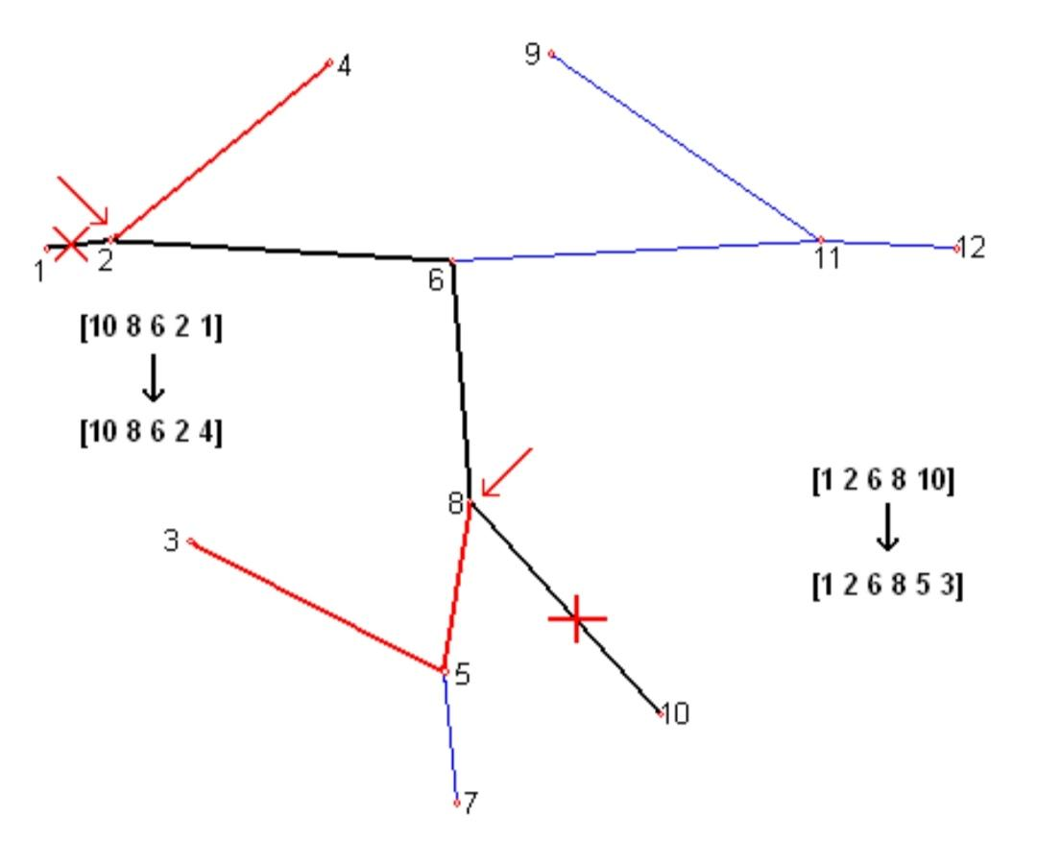
Mutacije
Za zadani put, na slučajan način odabiremo točku mutacije. Jedinka zadržava veći dio svog puta, odbacujući kraći dio. Na tom mjestu pokušavamo pronaći što veće “produljenje”. To možemo izvesti na više načina, no najpogodnije je koristiti načine generiranja početne populacije, uzimajući u obzir da ne smijemo dodati već prisutne vrhove u zadržanom dijelu puta.
Koristili smo Metodu2 kao pomoć kod pronalaska ostatka puta.
Na slučajan način po generaciji, mutaciju vršimo na 30% jedinki.

Slide 9
Eksperimenti i usporedba s drugim rješenjima
Algoritam smo testirali na 3 vrste grafova: stablima, Himoltonovim i generičkim.
Na svakom od primjera usporedili smo naš rezultat s još dva algoritma:
običan DFS - algoritam kreće od nasumičnog početnog čvora te u svakom koraku pokušava produžiti put prelaskom na neki od susjeda dotadašnjeg kraja puta
rješenje iz članka [2] - pseudo-topological ordering najbolje dostupno rješenje, upogonili smo njihov javno dostupan kod i na vlastitim primjerima usporedili njihove rezultate s našim
Kod dovoljno velikih primjera prikazujemo i najbolje rješenje u svakoj od generacija genetskog algoritma.

Slide 10
Stabla

Slide 11
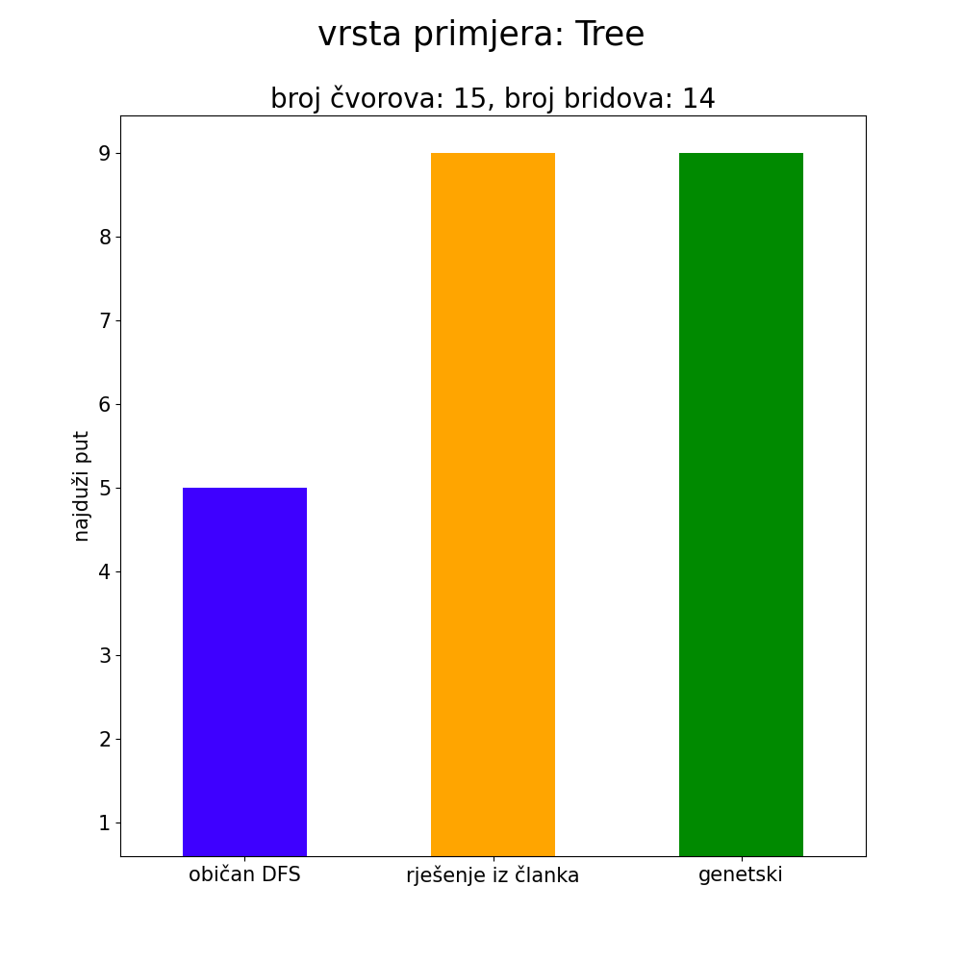

Slide 12
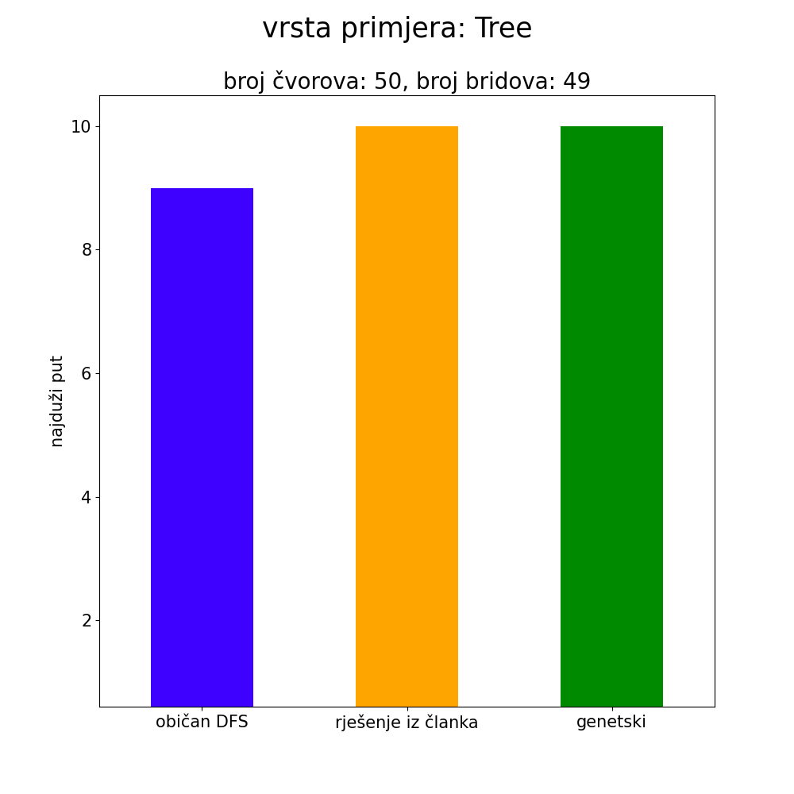

Slide 13
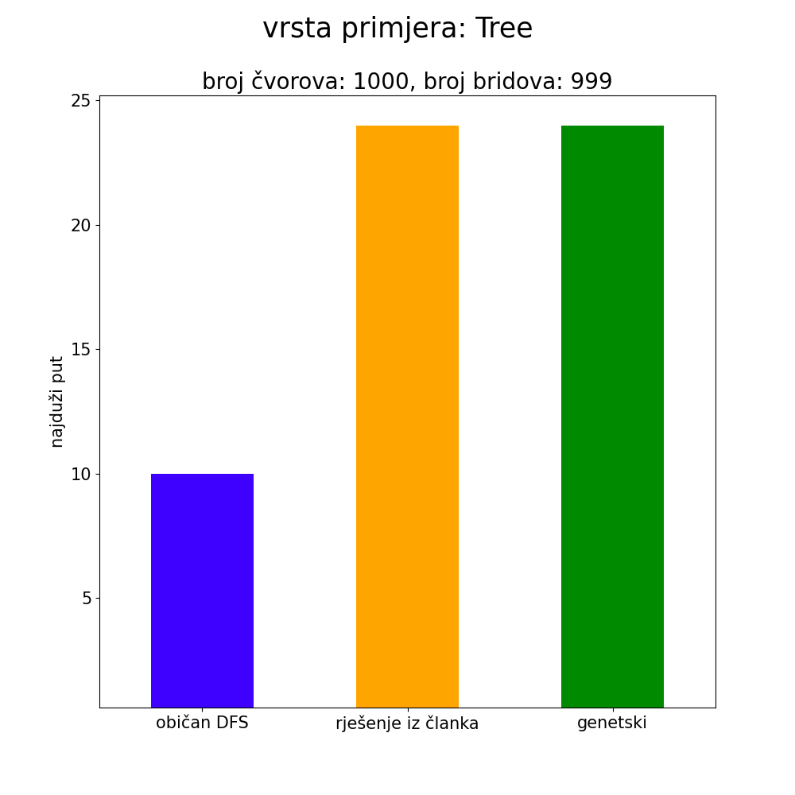

Slide 14
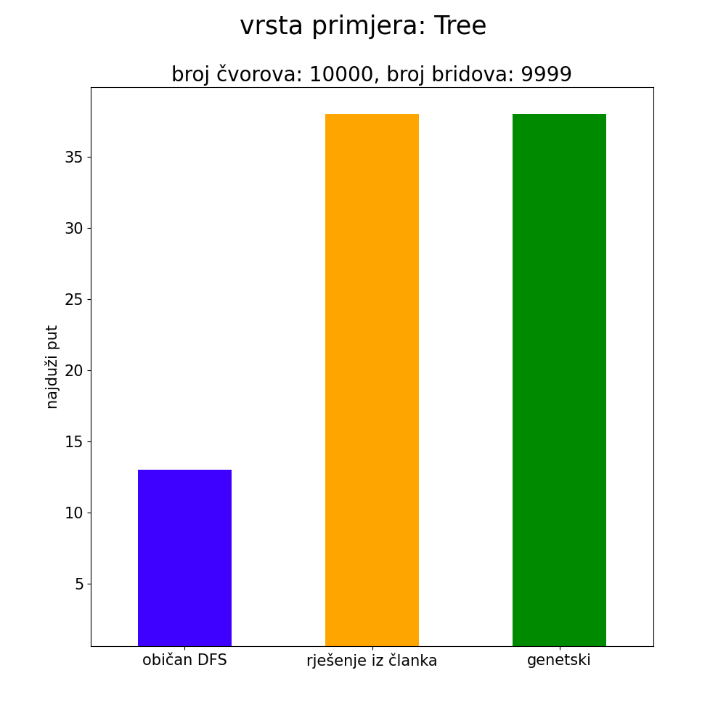

Slide 15
Hamiltonovi

Slide 16
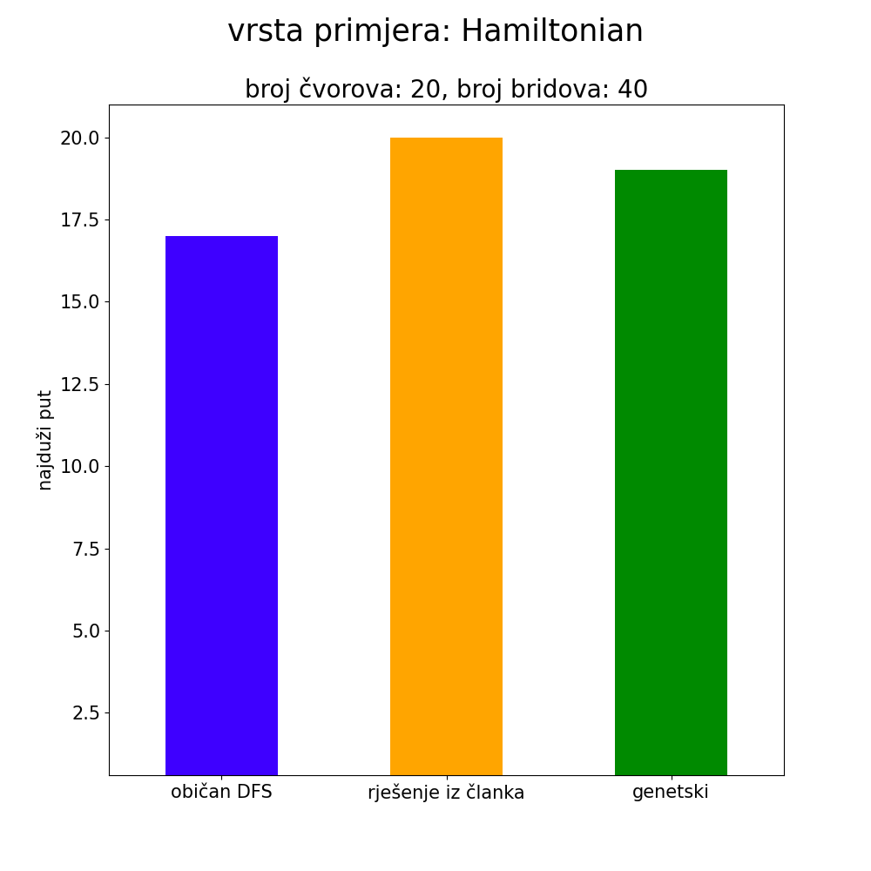
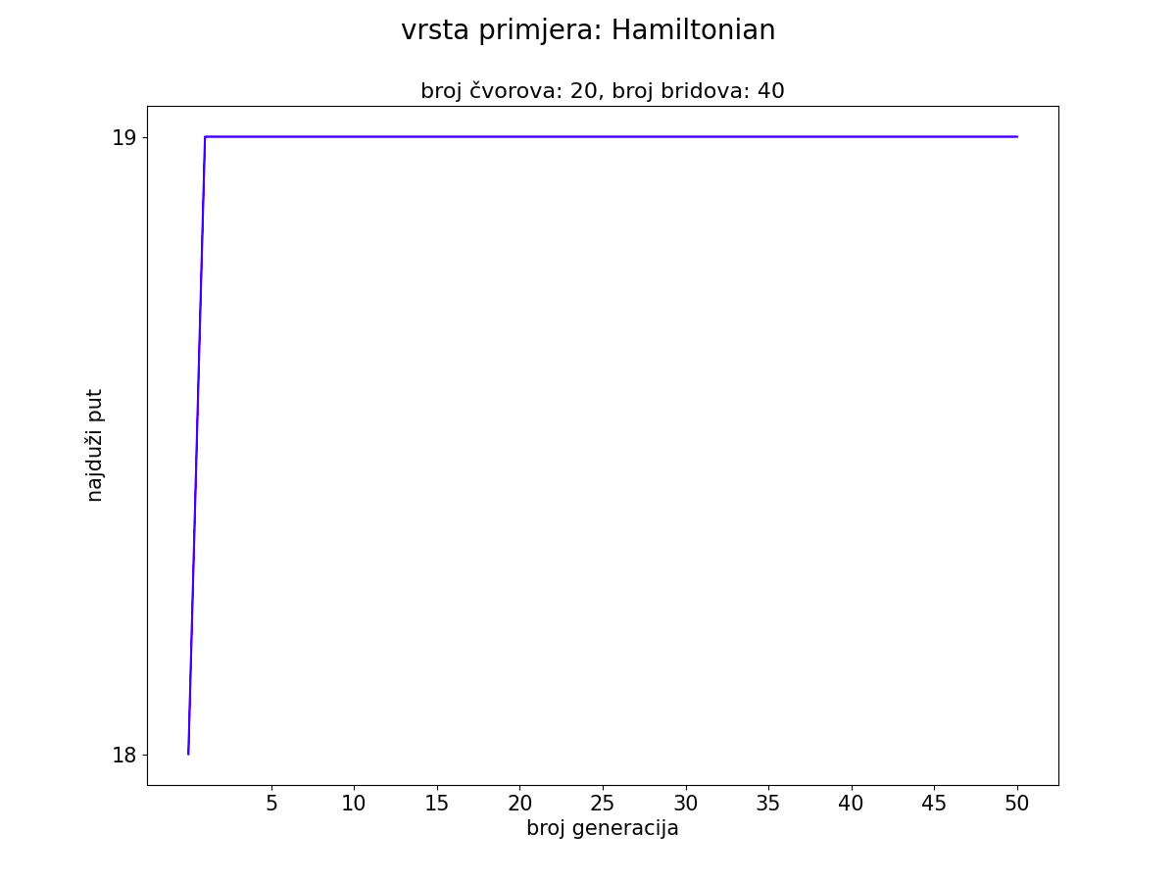

Slide 17
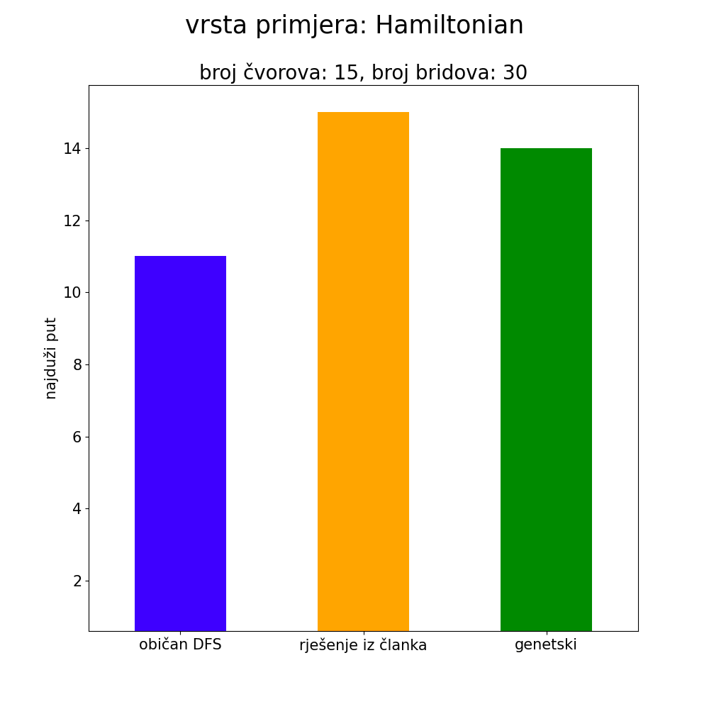
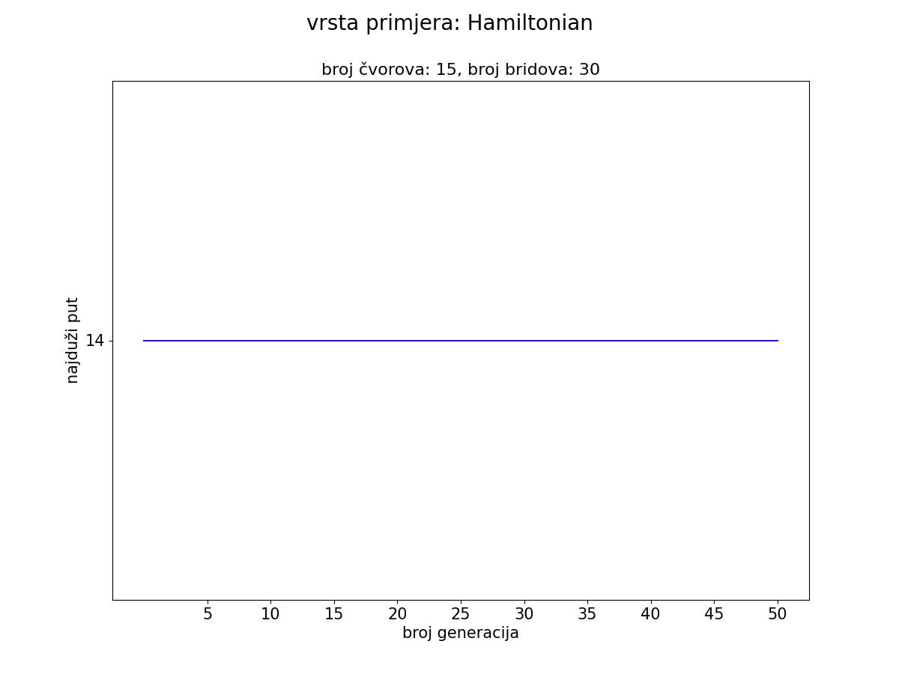

Slide 18
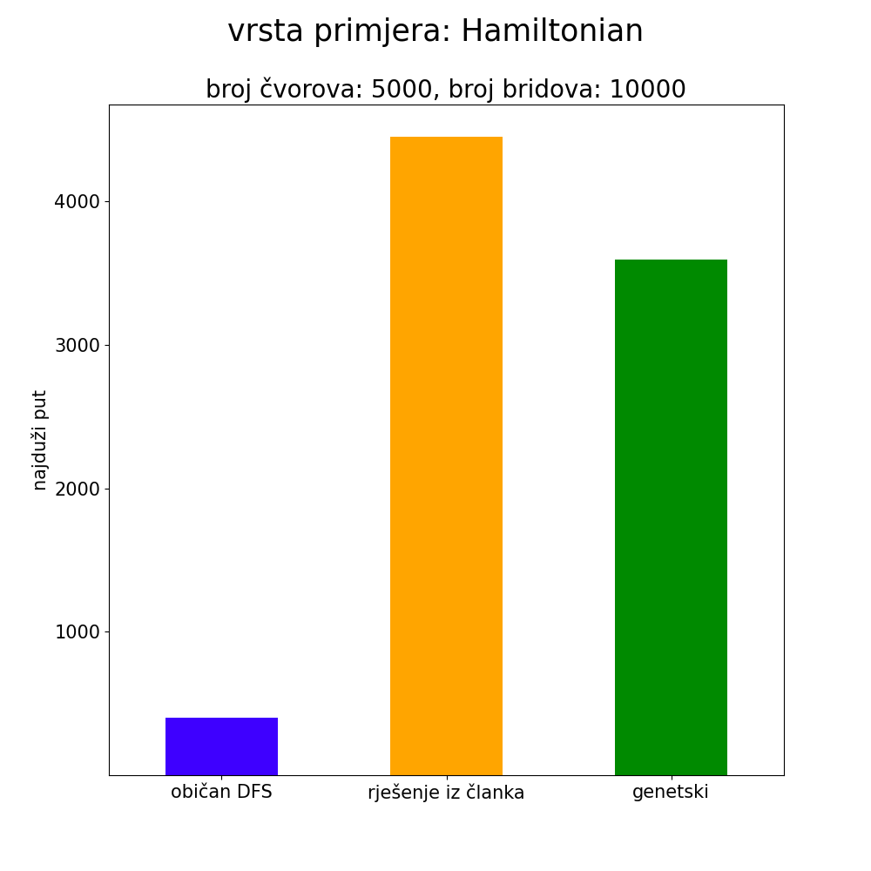
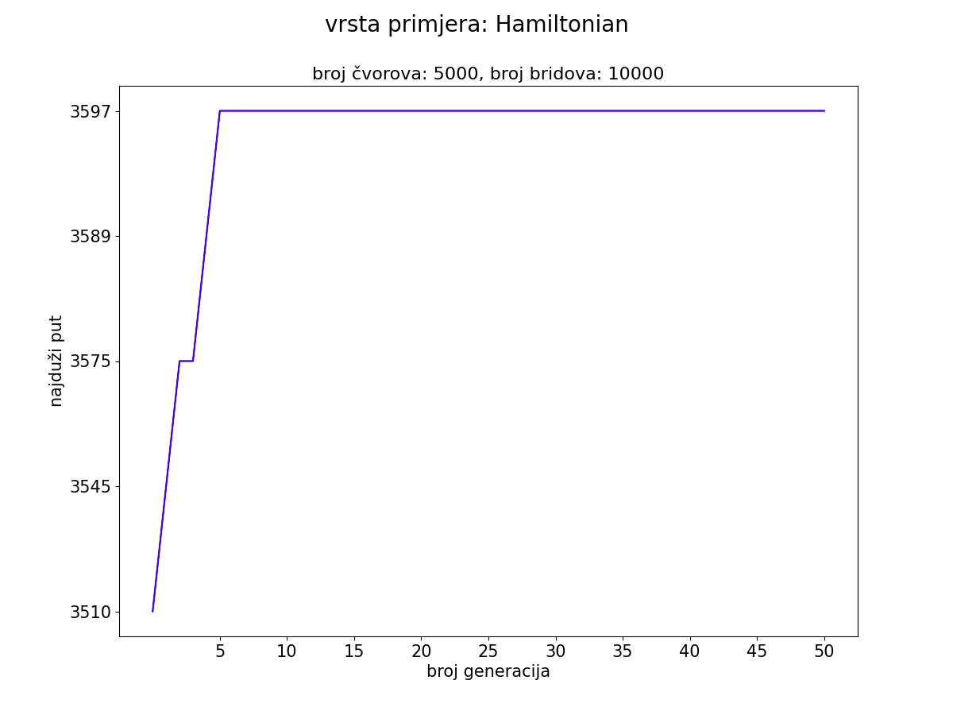

Slide 19
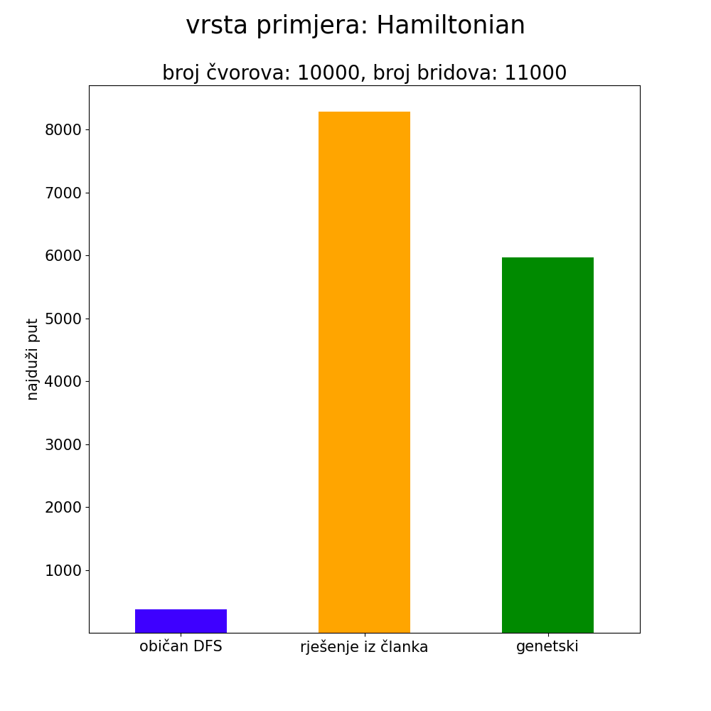
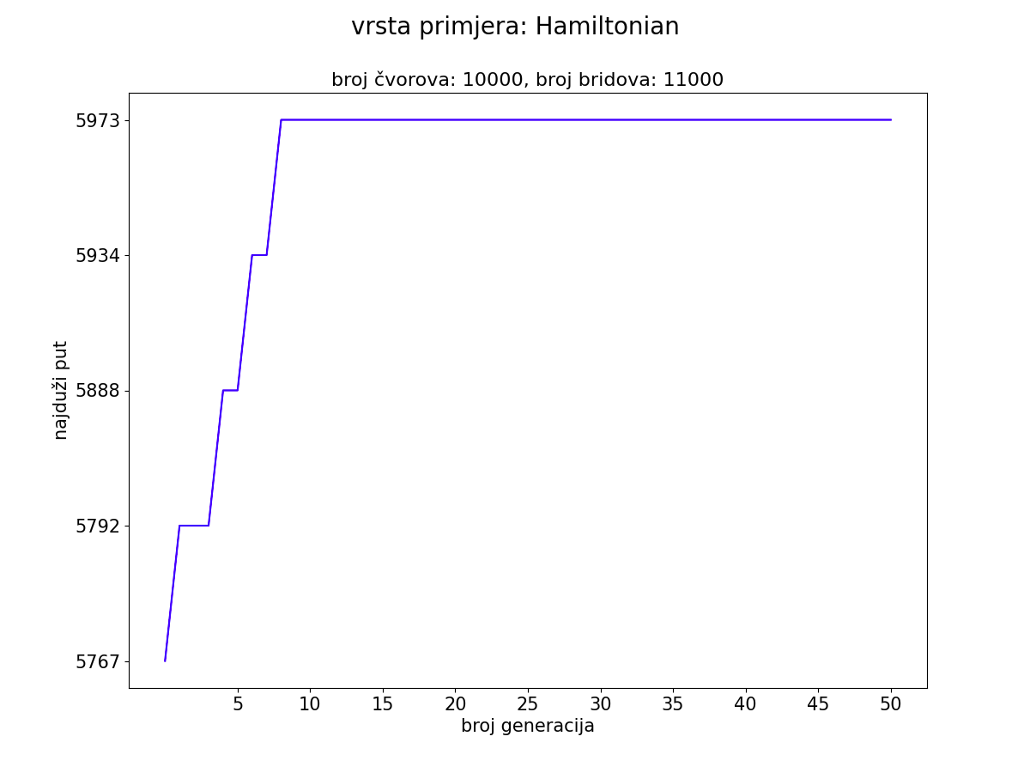

Slide 20
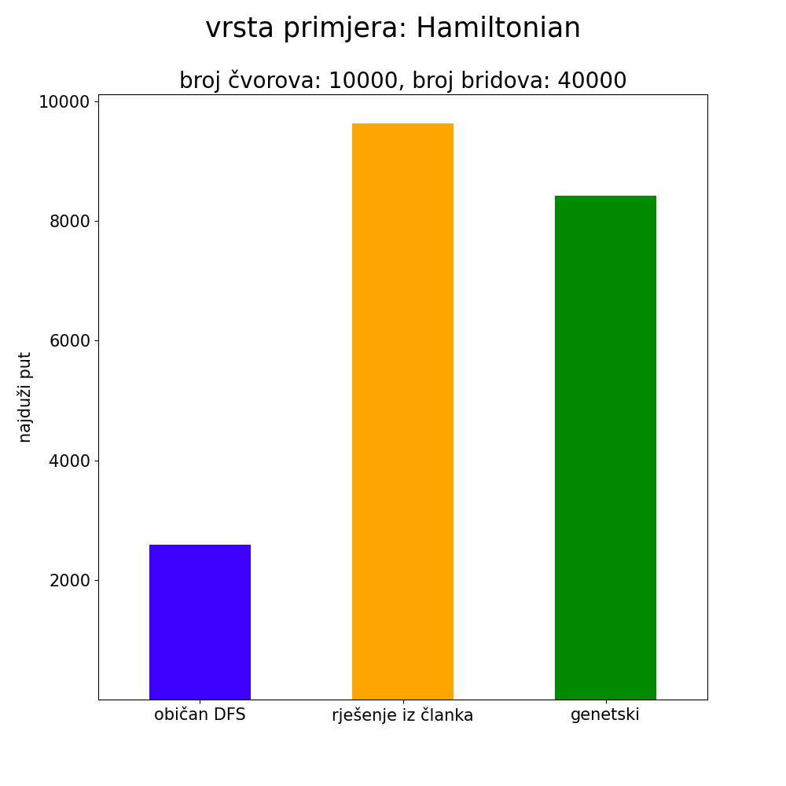
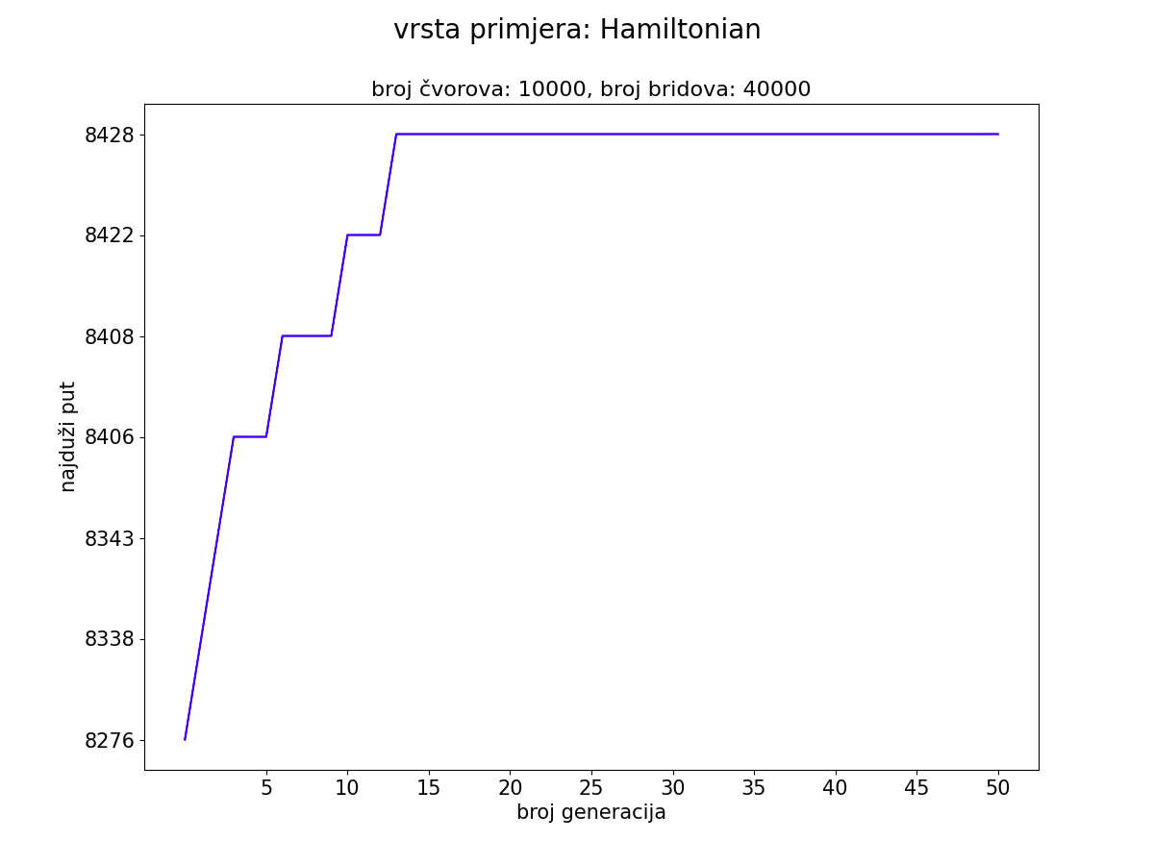

Slide 21
Generički

Slide 22

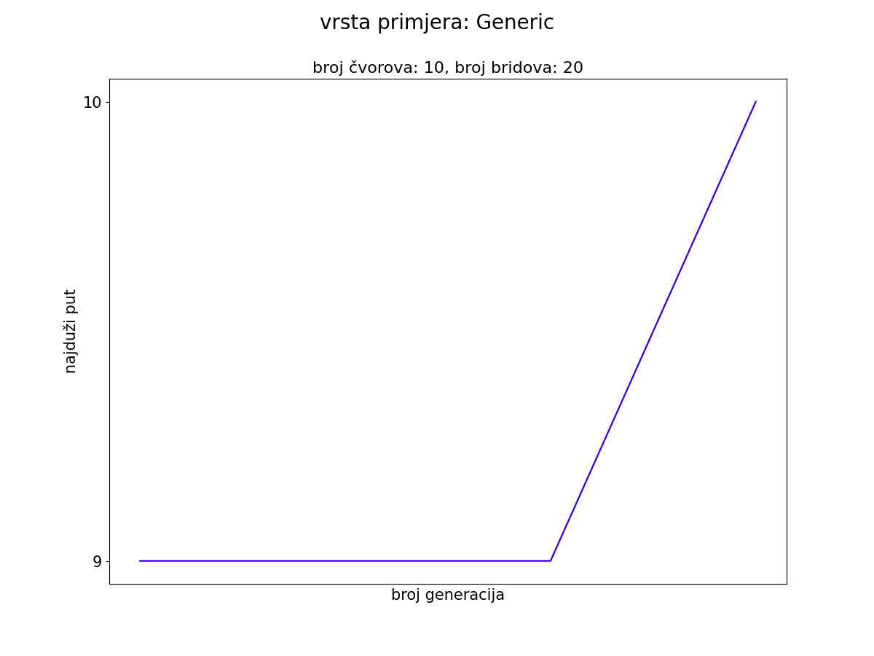

Slide 23
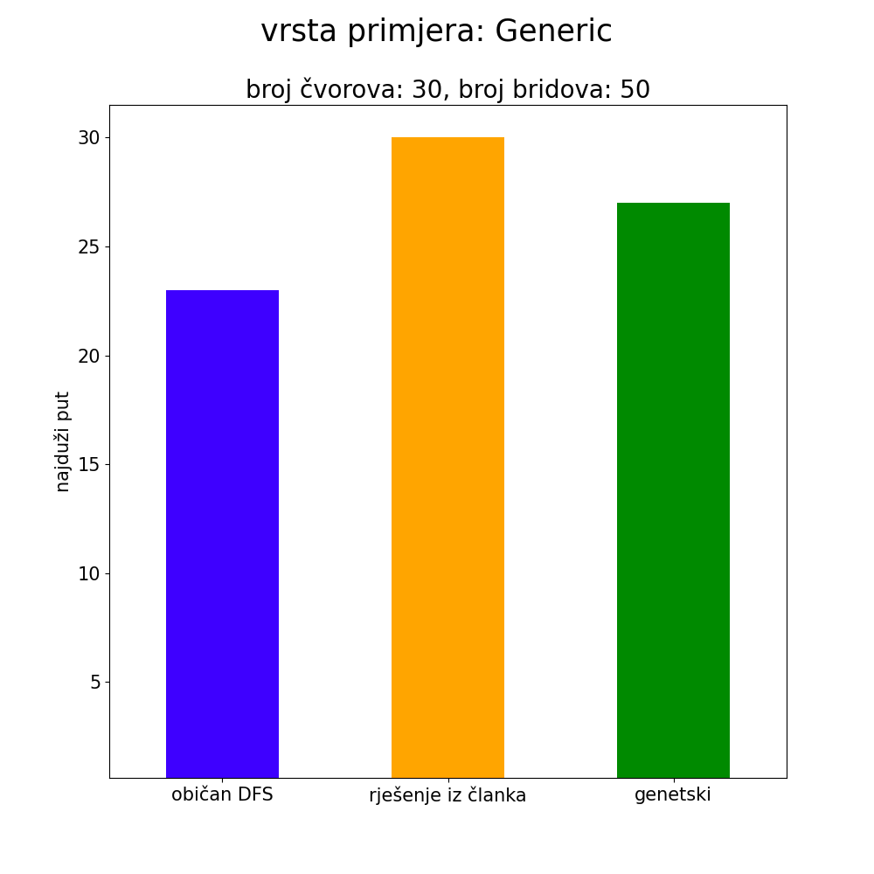
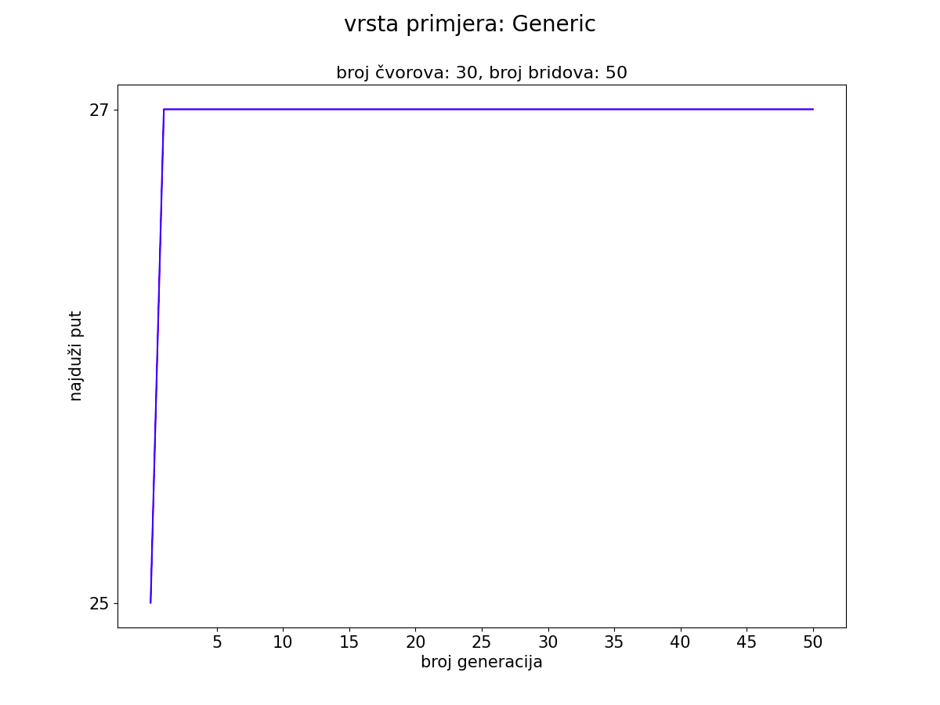

Slide 24
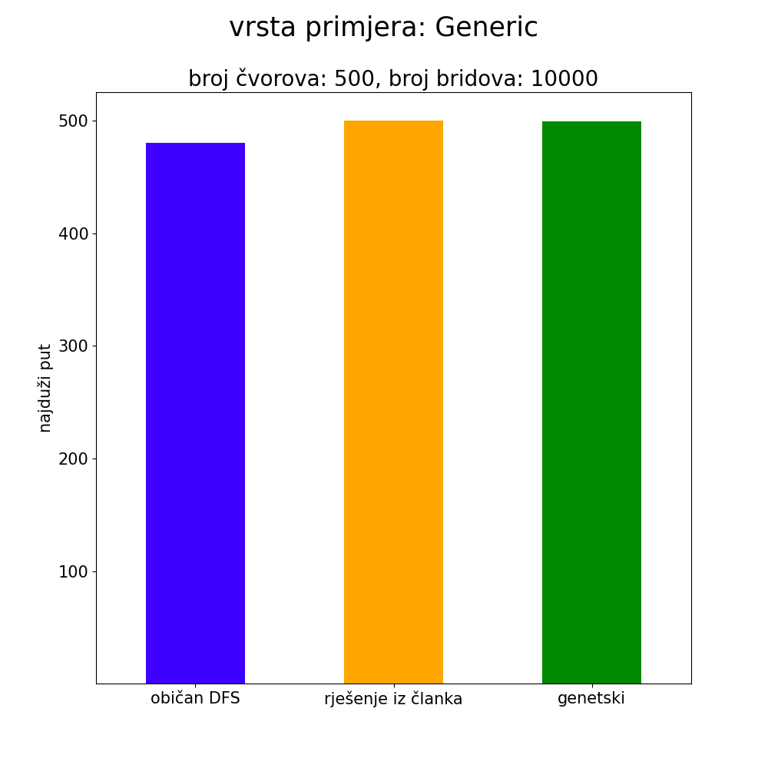
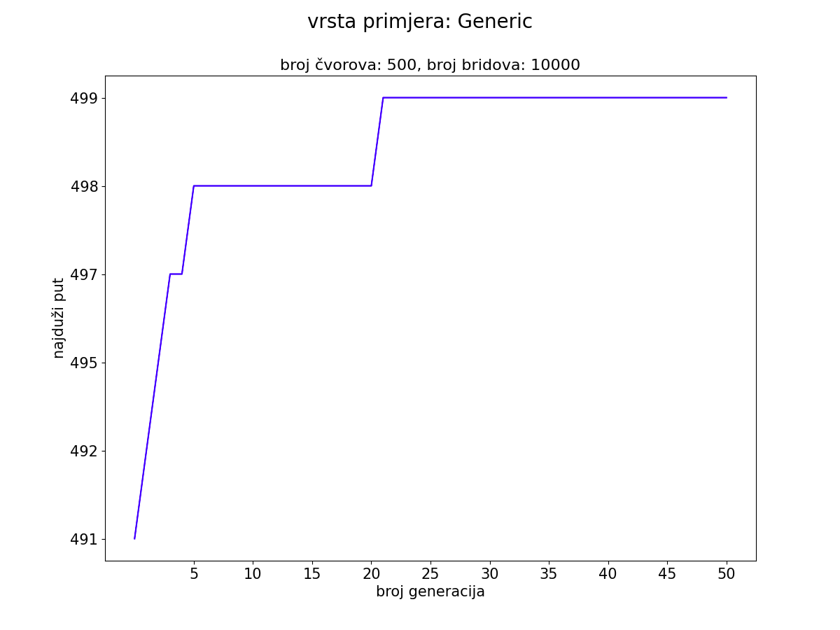

Slide 25
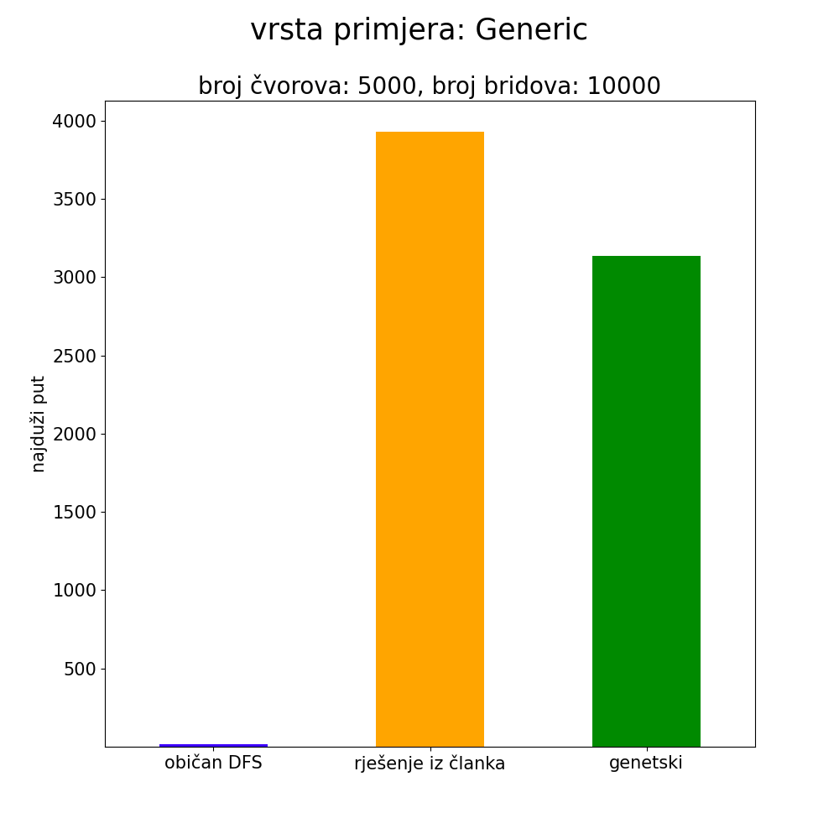
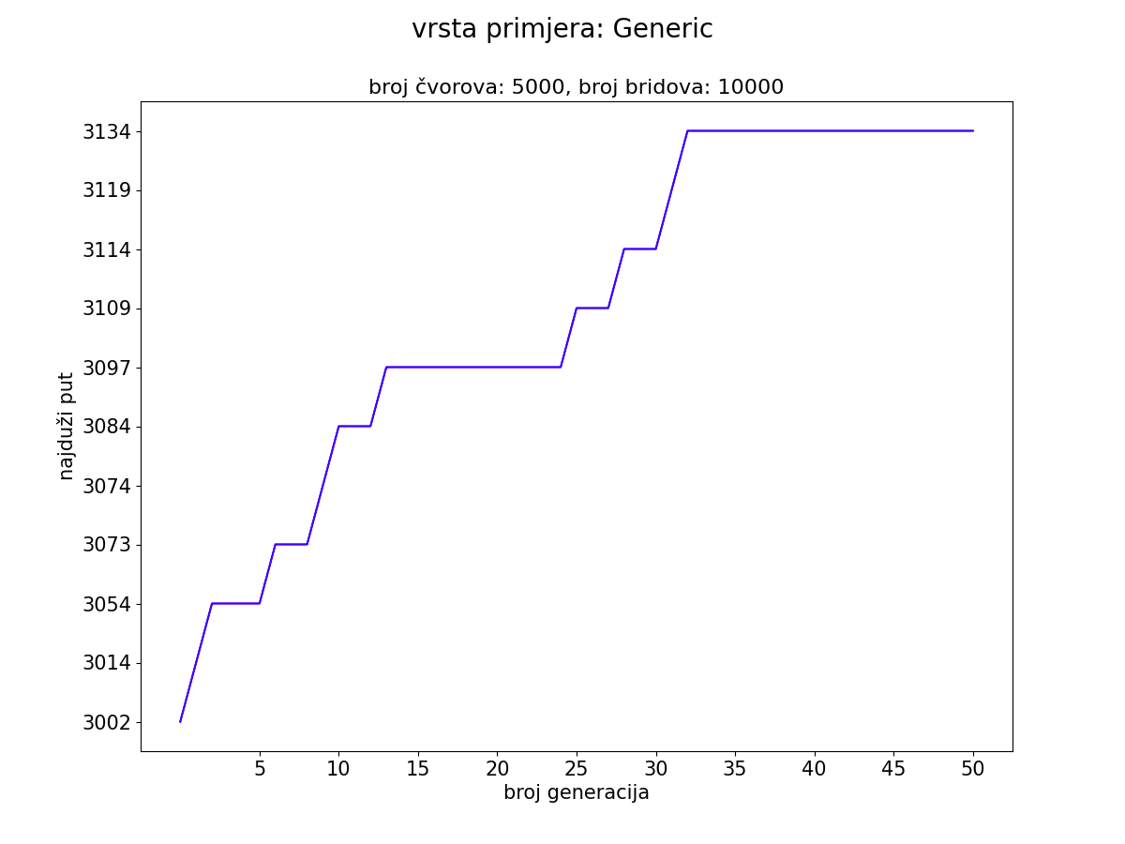

Slide 26
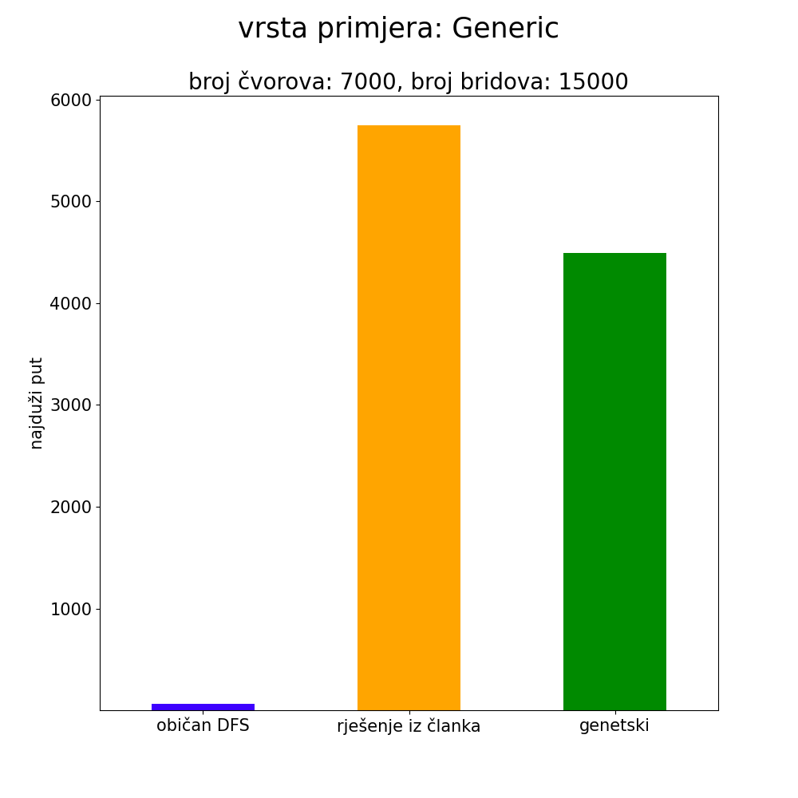
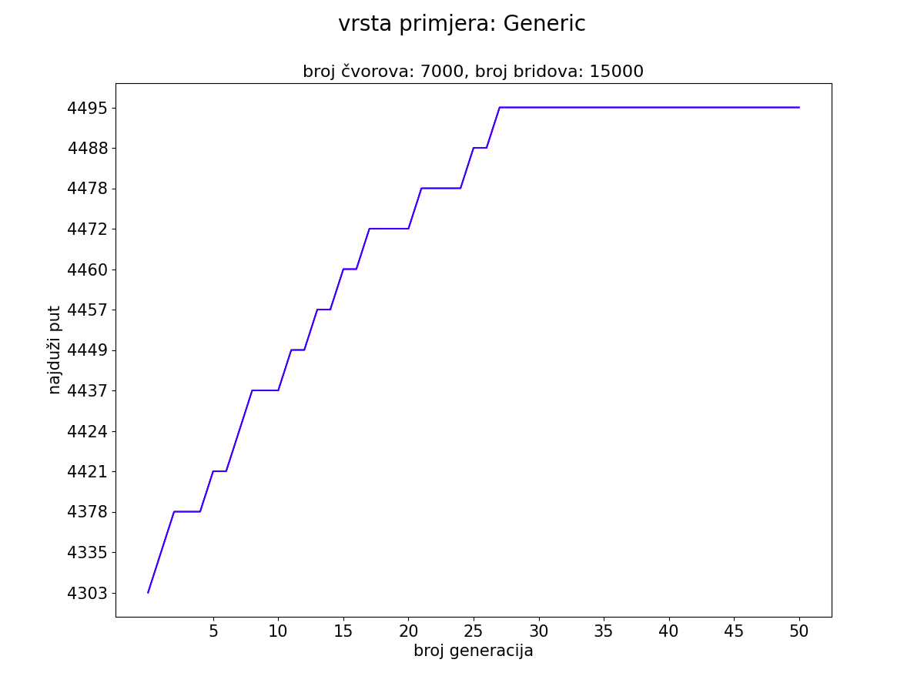

Slide 27
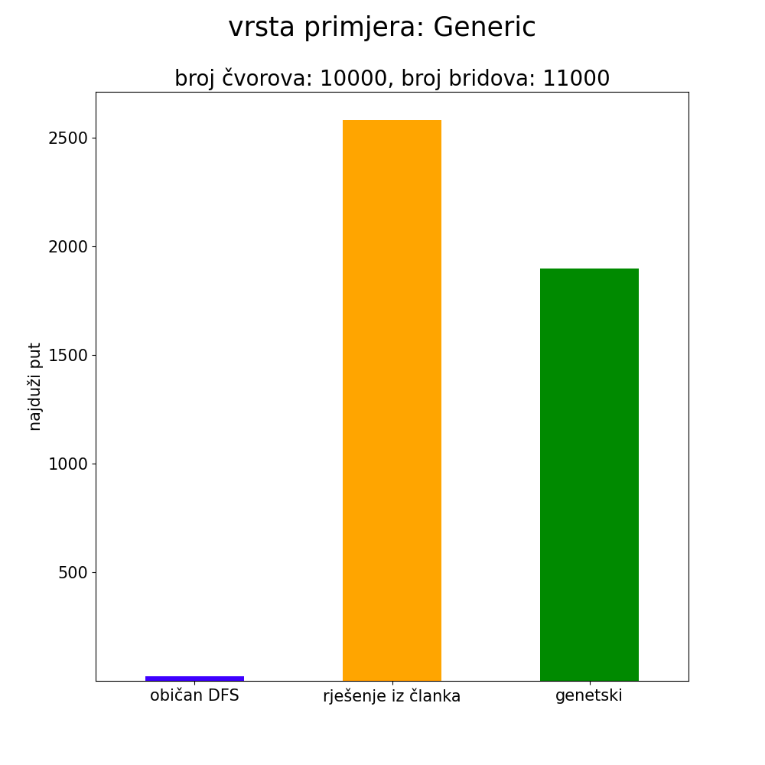
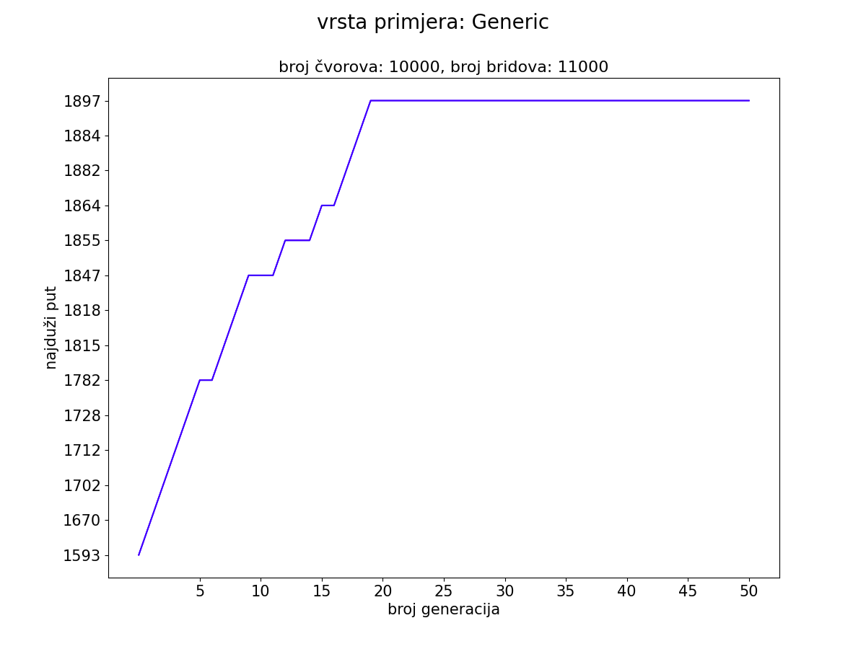

Slide 28
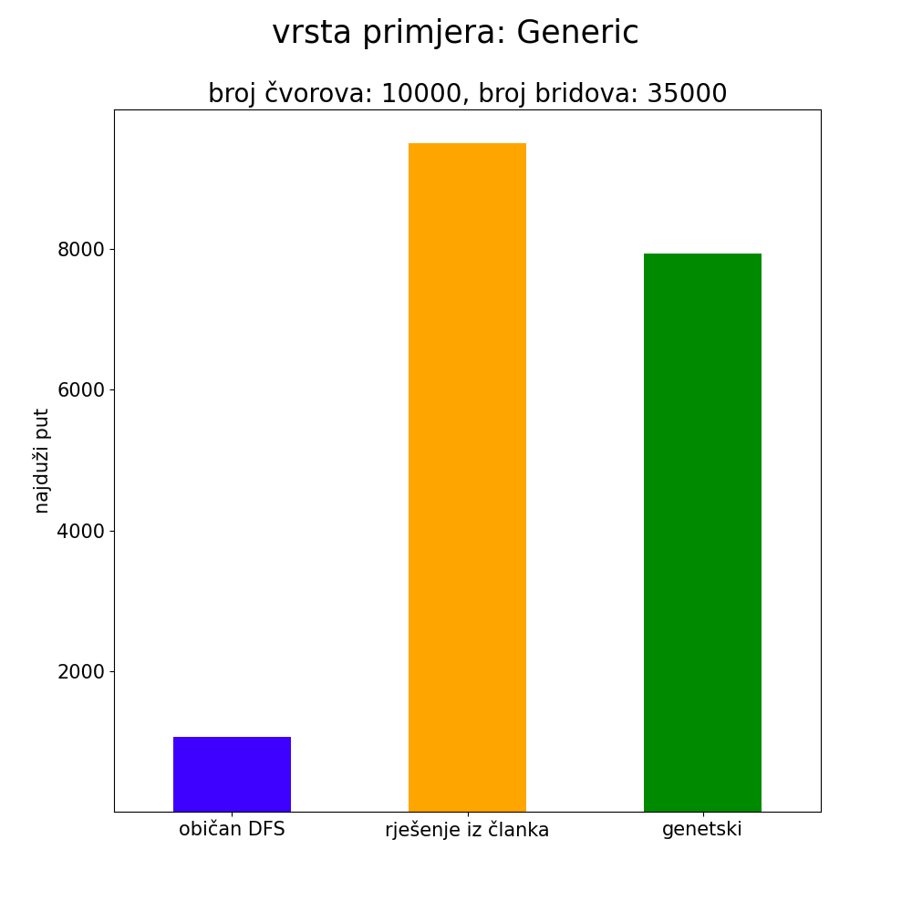
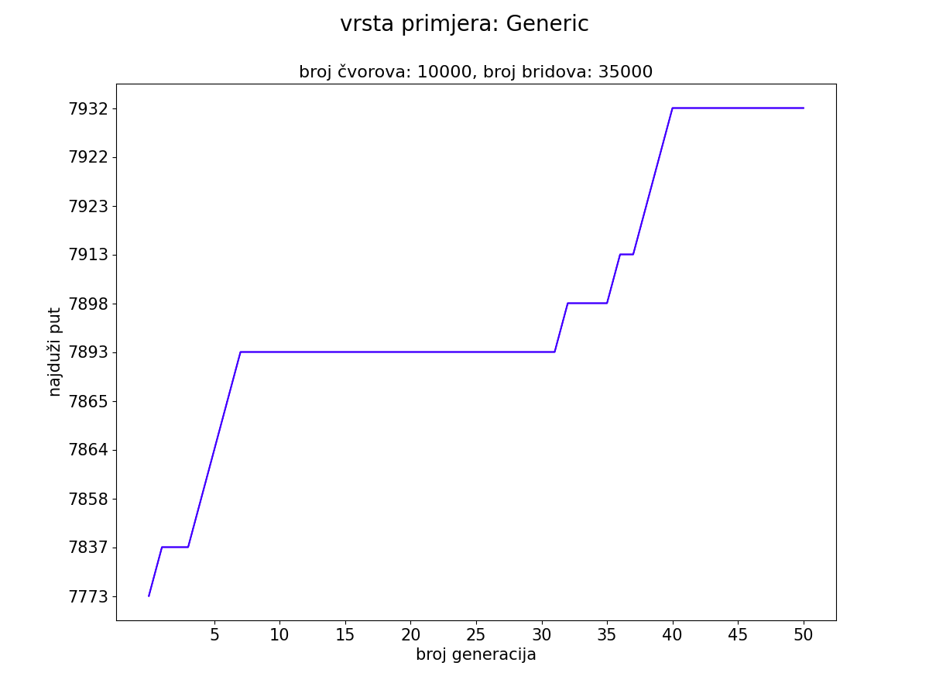

Slide 29
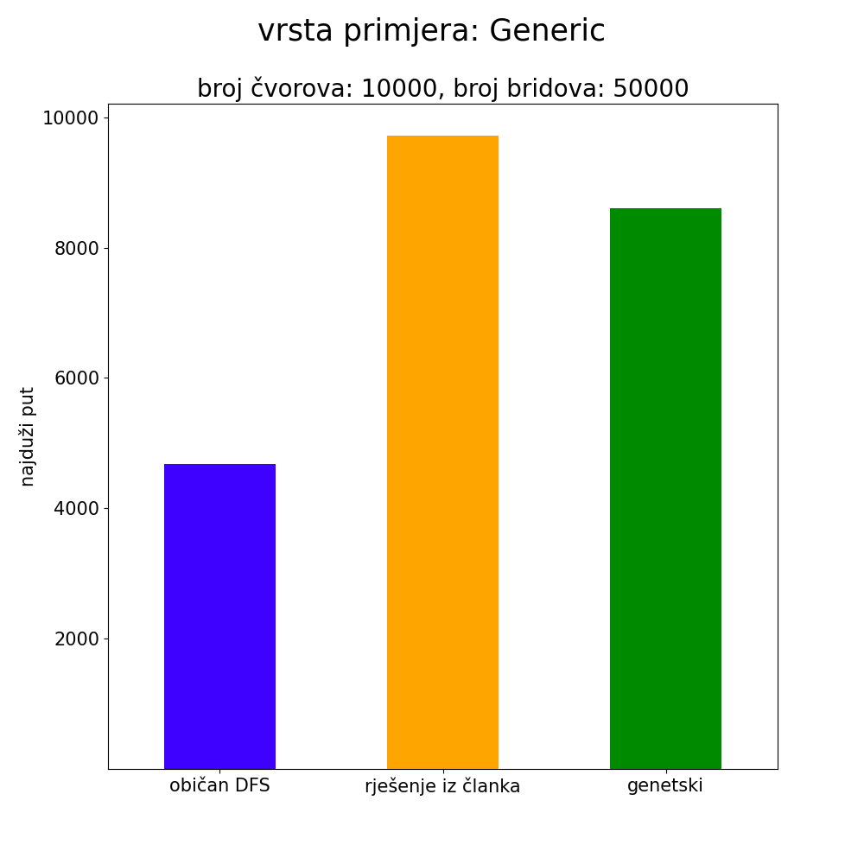
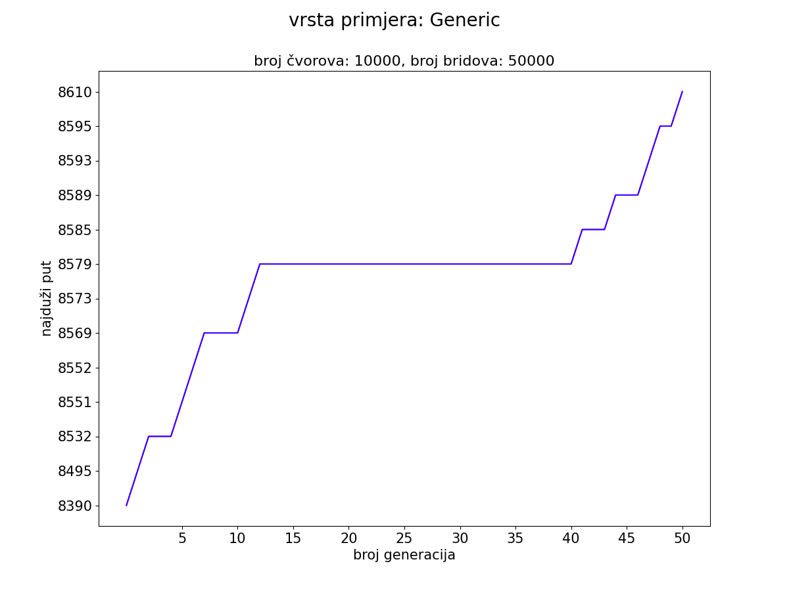

Slide 30
Komentar dobivenih rezultata
budući da se naše generiranje početne populacije idejno temelji na algoritmu za najdulji put u stablu, očekivano, u slučaju kad je graf stablo, genetski algoritam pronalazi optimalno rješenje
genetski algoritam je u svim slučajevima osjetno bolji od običnog DFS rješenja
rješenje iz članka [2] je u svim slučajevima jednako dobro ili bolje od našeg genetskog algoritma, no relativna razlika duljina najdužih pronađenih putova se smanjuje što je veći omjer bridova i čvorova u grafu, tj. što je graf gušći

Slide 31
Implementacija grafičkog sučelja
Grafičko sučelje smo implementirali koristeći Visual Studio 2019, konkretno Windows forme (C#) koje pozivaju C++ skripte i međusobno razmjenjuju poruke koje se ispisuju u grafičkom sučelju. Zbog tog pozivanja, razmjene poruka, drugačijeg kompajliranja C++ koda i same implementacije Windows formi dogodio se veliki pad brzine izvođenja, ono sada traje i više nego 10 puta duže nego na Linuxu. Zbog duljine izvođenja smo smanjili broj generacija na 20, dok smo na linuxu dobivali bolje rezultate s 50 generacija.
Problem je i ograničenost stack memorije kod Visual Studia. Pri pokretanju većih primjera (>5000 vrhova) događa se System.stack.overflow koji se na Linuxu nije događao.

Slide 32
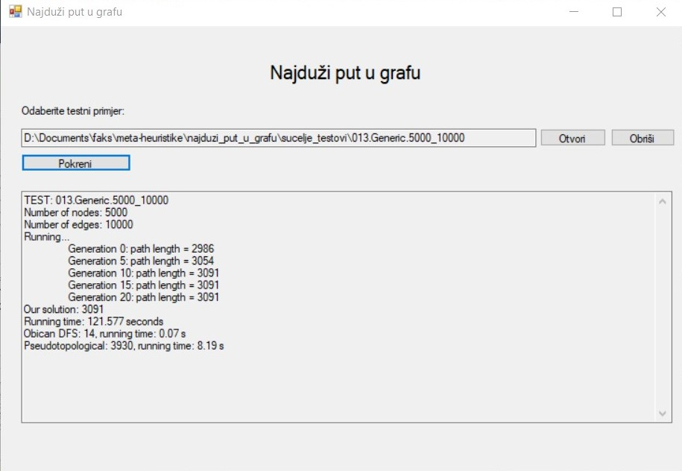
Izgled grafičkog sučelja
Korisnik pritiskom na gumb Otvori bira jedan od testova iz direktorija test te klikom na gumb Pokreni započinje program čiji se ispis nalazi u donjem tekstualnom okviru.

Slide 33
Literatura
[1] R. Rocha, D. Portugal, C.H. Antunes: A Study of Genetic Algorithms for Approximating the Longest Path in Generic Graphs
[2] Miguel Raggi: Finding long simple paths in a weighted digraph using pseudo-topological orderings, github: https://github.com/mraggi/LongestSimplePath

